Slide 1
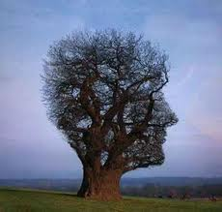
LITERÁRNÍ MYSL A. Metafora, příběh a parabola B. Mentální prostory a jejich mísení (blending) C. Literární mysl a poetická metafora

Slide 2
Literární mysl Mark Turner: Literární mysl. Brno: Host, 2005. (Literary Mind, 1996)

Slide 3
Co znamená, že mysl je literární?
„Příběh je základním principem myšlení. Naše zkušenost, naše vědění a naše uvažování je většinou organizováno ve formě příběhu.“
Narativní představivost je vlastní každému člověku
příběh ……. → → jeho projekce – parabola (podobenství)
(Např. bajka: mluví se o zvířatech
… příběh se vztahuje k lidem a jejich světu)
Parabola není primárně literární žánr, ale běžný způsob uchopení skutečnosti: jeden příběh se promítá do jiného
Návaznost na teorii konceptuální metafory (mapování z oblasti zdrojové do oblasti cílové)

Slide 4
Ezop: O lvu, vlku, koze a ovci
Jest obecné to přísloví: S mocnějším sebe netovaryš a své věci v dobré míře postavíš. O tom jest taková rozprávka.
Vlk, koza a ovce stovaryšili se se lvem, aby spolu na lov do jedné stráni táhli. A uhonivše jelena, na čtvero jej rozdělili. Potom řekl lev: První díl proto beru, že jsem lev a nad všemi zvířaty král. Druhý díl proto jest můj, že silnější jsem nežli vy. A třetí proto chci míti, že jsem toužeji běžel nežli z vás kdo. A čtvrtého kdo se dotkne, hned jsem mu nepřítelem." A tak ten nevěrný a lichý lev tyto tři odhádal od dílův jejich a sám všecky pobral.
Tato rozprávka všecky lidi napomíná, aby se tovaryšstva sebe mocnějšího varovali.
Ezop vydaný u Ogilbyho, Londýn 1665, srov.:
http://texty.citanka.cz/ezop-hollar/eh1-1-3.html

Slide 5
Platonovo podobenství o jeskyni … Biblické podobenství o ztracené ovci … apod.

Slide 6
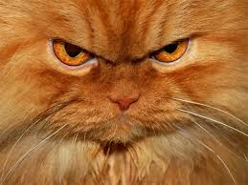
Příklad: přísloví
Zdrojový příběh →
Když není kocour doma, myši mají pré.
Řada možných cílových příběhů
- středověký příběh o nevěře
- příběh o zaměstnancích a šéfovi
- příběh o rodičích a dětech
- příběh o školní třídě
- příběh o dohlížecím výboru kongresu
- příběh o antivirovém programu a virech …

Slide 7
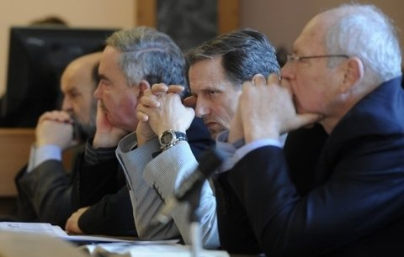
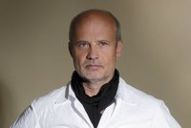
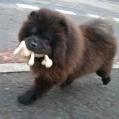
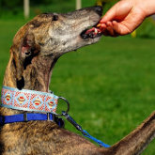
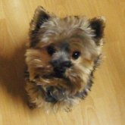
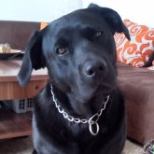
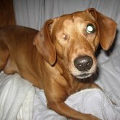
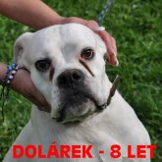
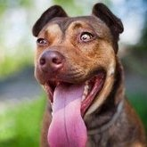
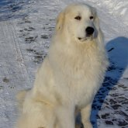
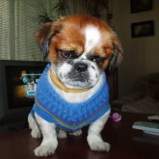
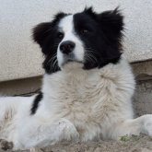
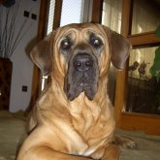
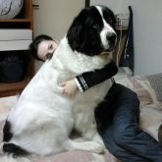
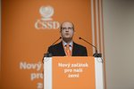
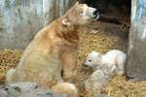
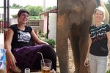
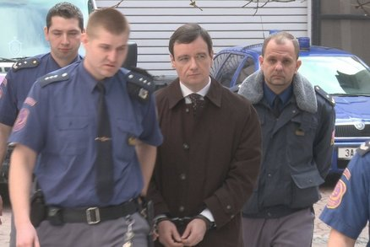
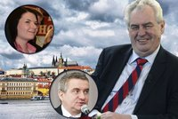
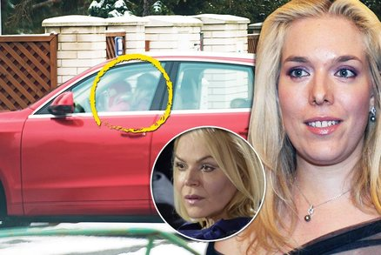
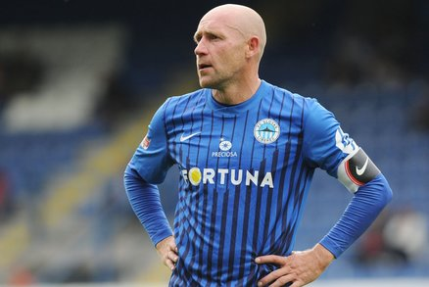
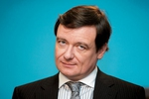
Aktualizace: Kocour vyhlásil amnestii a myši mají pré: Manažeři H-Systemu jsou volní!

Slide 8
Kapitoly knihy Literární mysl
1/ Noci se Šahrazád
2/ Lidský význam
3/ Tělesný úkon
4/ Příběhy s postavami
5/ Tvořivá smíšení
6/ Mnoho prostorů
7/ Jediné životy
8/ Jazyk

Slide 9
„Jazyk je dítětem příběhu“ (ne naopak)
Neplatí, že z vrozených struktur se
v mysli buduje jazyk
s gramatikou (Chomsky) – a
z toho pak (složitější) vyprávění – a pak parabola.
Je to NAOPAK:
Lidský kognitivní základ je
v příběhu, projekci a parabole.
„Gramatice předchází příběh. Gramatice předchází projekce. Gramatice předchází parabola.“
(s. 232)

Slide 10
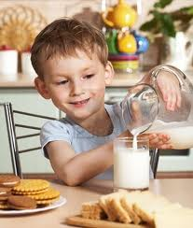
Lidský význam
význam má zkušenostní základ (X není popsatelný nástroji formální logiky)
už jako děti máme osvojen „koncept nádoby, tekutiny,
lití, proudění, cesty,
pohybu po cestě,
resp. výsledek těchto konceptů:
malý prostorový příběh,
v němž někdo lije tekutinu
a ta proudí po dráze do nádoby“
(s. 26);
- součásti tohoto příběhu např. …?

Slide 11
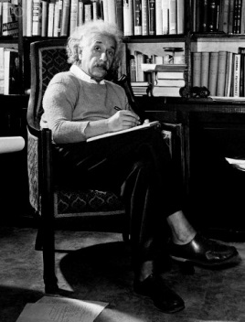
Einstein sedící na židli
Usedání / sezení na židli –
živý činitel (osoba) vykonává záměrný úkon;
ten zahrnuje základní lidské kategorie: událost (usedání, sezení) a předmět (židle)
● „…kde fyzika nabízí
neproniknutelný,
avšak přesný fyzikální popis
ve formě vlnové rovnice,
tam příběh nabízí Einsteina
sedícího na židli“ (s. 26)

Slide 12
V humanitních vědách obecně –narativní obrat, „obrat k příběhu“
Literární věda
Antropologie, etnologie
Sociologie
Psychologie
Historie
Biologie …
Filosofie
Uplatnění v psychoterapii, pedagogice, marketingu, reklamě, kreativním průmyslu…

Slide 13
… i v lingvistice
americká kognitivní lingvistika (scénář a scéna, skript, rámec, příběh a parabola…) – Charles Fillmore, Mark Turner aj.
polská kognitivní etnolingvistika (Dorota Filar aj.):
▪ jazykový obraz světa je strukturován na základě příběhů
▪ jazyk je chápán jako „velká narace“, která má kolektivního autora a spojuje velké množství „mikronarací“ různého typu a obecnosti (i ve slově je „svinutý“ příběh, narace)
▪ příběhové struktury se uplatňují všude, od roviny lexikální přes frazeologii až k textovým jednotkám (folklorní žánry apod.)

Slide 14
Ve významových strukturách hrají roli:
postavy / účastníci příběhu, jejich motivace a cíle, hodnoty (spojeno se studiem stereotypů)
perspektiva
místní a prostorové okolnosti – „scéna“
čas – sekvence scén
příčiny a důsledky, účely a funkce…
oblasti zkušenosti, které jsou v centru pozornosti
„rekvizity“ …

Slide 15
Příklady – příběhové struktury
židle
kámen
čáp
déšť
učitel
král; příklad A. Pajdzińské – královrah (+ kulturní aspekty)
koleno
pomluva
svatba
narozeniny
bílá barva …

Slide 16
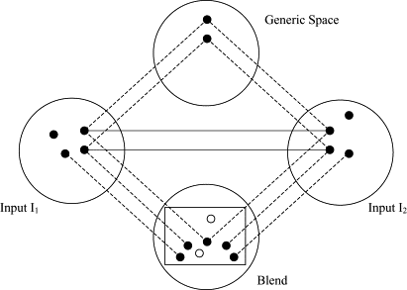
II. Mentální prostory „Tvořivá smíšení“ prostorů - blending
Mark Turner + Gilles Fauconnier:
mentální (konceptuální) prostory
(mental spaces):
● Generický prostor
● Vstupní prostory 1, 2, …
● „Blend“ – smíšený prostor
Příklady slovotvorných blendů:
slovotvorné blendy - boat + hotel → botel
breakfest + lunch → brunch
frappé + capuccino → frappuccino
chat + robot → chatbot

Slide 17
Další příklady blendů – mísení sémantických prostorů
Obecnější sémantické struktury:
a/název organizace Pomocné tlapky
b/ zvíře + člověk → mluvící zvíře (liška v bajce)
c/ představa za vyjádřením on je chodící encyklopedie
d/ přísloví (metafora GENERICKÉ JE KONKRÉTNÍ): konkretizací vzniká blend (přísloví – např. Jedno shnilé jablíčko může všecky nakazit → …, …, …)
e/ mnich a hora – komplexní, paradoxní zenový kóan: ráno mnich stoupá na horu, další ráno z hory dolů – kde potká sám sebe včerejšího? (zkřížení dvou časoprostorů)

Slide 18
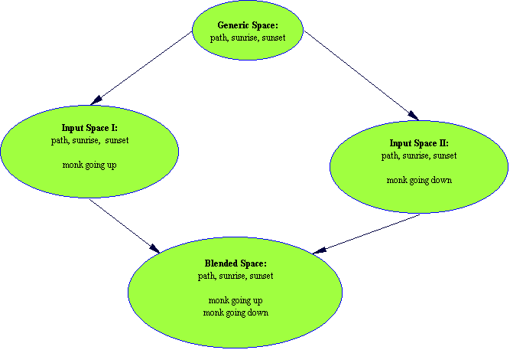
Smíšené prostory (blends)
Mnich („monk climbing mountain problem“)
(G. Fauconnier)

Slide 19
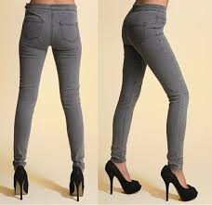
Jeggins – klasické džíny jsou passé!
Džegíny (jeggings) jsou kombinací legín a džín. Jedná se o upnuté kalhoty vyrobené z džínoviny s vysokým podílem elastanu, tedy vysokou pružností, které přiléhají a vypadají téměř jako džíny, ale zároveň jsou pružné skoro jako legíny.
… Tak nám v Lidlu začali prodávat džegíny. A nejenom tam. A bohužel skutečně nenabízejí jeggins, ale naprosto nesmyslně počeštělé džegíny. Asi je to víc cool, než nabízet prachobyčejné leginy.

Slide 20
Blending a Opráski sčeskí historje
Příklady blendů různého druhu a řádu, různé obecnosti:
historická doba (např. postavy mistra Jana Husa a císaře Zikmunda) + dnešní realita (např. obchodní dům Tesco - dále) – blend / mísení / „splynulina“ (anachronie – mísení dvou světů, které patří k různým historickým obdobím)
Zmikund: zpodobení Zikmunda s liščími atributy
na úrovni jednoho slova:
opráski (obrázky + oprásknout)
běsceler (bestseller + běs, celer)
chřest běsceleru – křest bestselleru

Slide 23
Ěden bi nevejřil, cose nezka dá f Tresku koupid!

Slide 24
„Překlepy“ jako blendy
Propria
Apelativa
aleorgie
nádorní identuta
puťinkinova vesnička
jebulium
holosensuál
kartolíci a potrestanti
mučitelé a žváci
voyáci
pyjoníři
víchova pitomstva
fanoušek - fanošuk – fašounek
břitva tří písařů
mnichovská pohoda
Cylir a Metojed
Přemisl Autokar II.
Jikra z Podebrat
Fridex falckí, zymňí klár
Dement Kutvald
Vojta Náprctek
Zmikund a Hanspaulka
Čundrlejn
Blejorusko
Frňákfurt
Mňuchov
Nádorní / Náhrobní / Marodní muzeum / Národní mueziin
Vleklá prdubická

Slide 25
„Jediné životy“ a „význam“
● „Lidská bytost nemá pohled Božího oka“: partikularita, omezená perspektiva (druhově i individuálně): „Jsme singulární bytosti, ale máme představivost a významy budujeme tak, aby tuto singularitu přesáhly“ (Turner, s. 165)
● Význam není „mentální předmět“ („balíček“ s nálepkou svatba, narození, smrt, elektřina, čas, zítra), ale spíš proces „projekce, spojování, vztahů, míšení a sjednocování napříč četnými prostory“; význam „je parabolický a literární“ (Turner, s. 82)

Slide 26
III. V čem je specifika metafory v literárních textech? (Pokud je „literární“ celá naše mysl…)
Georg Lakoff – Mark Turner: More than Cool Reason (1989)
metafora běžná, konvenční:
každodenní zkušenost
- metafora poetická, kreativní: umění;
ale tytéž principy se mohou uplatnit v kterékoli
jiné komunikační oblasti (v reklamě apod.),
v různých kódech (slovesný, obrazový…)
- „kreativci“ (specifické povolání)

Slide 27
Poetická metafora
„nekonvenční užití konvenční metafory“ (Hiraga)
Mnohdy se zdá metafora velmi originální, bývá ale většinou založena na konvenční pojmové metafoře – inovativní je jen způsob jejího rozvinutí:
Lakoff a Turner (1989) – 4 hlavní způsoby dosažení poetického efektu:
Extending (extenze)
Elaborating (elaborace)
Questionning (problematizace)
Combinig (kombinace)

Slide 28
Poetická metafora - a/extenze Konvenční metafora SMRT JE SPÁNEK (usnout navždy, zesnout, věčný spánek…)
Budoucí čas?! – Zítřejší den?!
Co přes něj dál, pouhý to sen,
či spaní je bez snění?
Snad spaní je i život ten,
jejž žiji teď; a příští den
jen v jiný sen jej změní?
(K. H. Mácha, Máj)
… budou se nám znát po smrti sny?

Slide 29
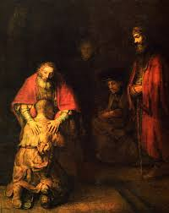
Poetická metafora – b/ elaborace Konvenční metafora SMRT JE ODCHOD (odešel, opustil nás, poslední cesta, rozloučení …)
dopravní prostředek (vlak, loď, kočár…)
způsob cestování (průvodci, překážky, zavazadla…)
možné destinace, směr; kdo hrdinu očekává v cíli …

Slide 30
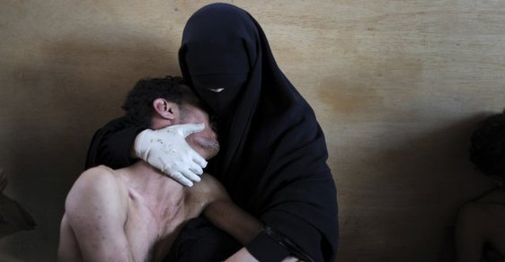
Poetická metafora – c/ kombinace
Konvenční metafory
SMRT JE ŽIVÁ BYTOST +
SMRT JE CHLAD → … „chladná náruč smrti“

Slide 31
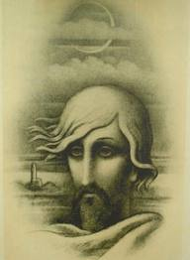
Poetická metafora - d/ problematizace
Konvenční metafora ŽIVOT JE DEN
(denní doby se připodobňují k mládí – stáří:
jitro života apod.)
K. H. Mácha: Večer na Bezdězu -
tematizace a explicitní zpochybnění této
konceptualizace: podle něho je tomu jinak:
dětství – večer,
věk jinocha – noc (krize) … probuzení …

Slide 32
Díky za pozornost!

